Slide 1
Verstandig voorschrijven van opioïden in de kliniek
spreker
dag maand jaar

Slide 2
Inhoud
Waarom aandacht voor voorschrijven van opioïden?
Kerncijfers
Opioïden stewardship
  Restrictief voorschrijfbeleid opioïden
  Educatie voorschrijvers van opioïden
  Patiëntenvoorlichting
  Verstandige keuzes opioïden
  Afbouwbeleid opioïden
Best practices
Afsluiting
Notes:
Op basis van uw eigen behoefte kunt u de inhoud van de presentatie eventueel aanpassen.

Slide 3
Inhoud
Waarom aandacht voor voorschrijven van opioïden?
Kerncijfers
Opioïden stewardship
  Restrictief voorschrijfbeleid opioïden
  Educatie voorschrijvers van opioïden
  Patiëntenvoorlichting
  Verstandige keuzes opioïden
  Afbouwbeleid opioïden
Best practices
Afsluiting
Notes:
Op basis van uw eigen behoefte kunt u de inhoud van de presentatie eventueel aanpassen.

Slide 4
Waarom aandacht voor voorschrijven van opioïden?
Behandeling van pijn is noodzakelijk, de manier waarop is belangrijk
Maatschappelijk probleem zoals in de VS is niet gewenst in Nederland
Toename van voorschriften → risico’s van (langdurig) opioïdengebruik
Nieuwe richtlijnen:
Beleid gebaseerd op rationeel gebruik van opioïden
Notes:
Er is aandacht nodig voor het verstandig voorschrijven van opioïden. Opioïden zijn effectieve pijnstillers, maar bij langer durend gebruik neemt de werkzaamheid af en is er kans op verslaving. Het gebruik van opioïde pijnstillers - zoals oxycodon – is in Nederland tussen 2010 en 2018 flink gestegen. Hoewel er in 2018 nog geen maatschappelijk probleem was ontstaan, achtte het ministerie van VWS ingrijpen wel gewenst. De toename van voorschriften heeft ertoe geleid dat er binnenkort nieuwe richtlijnen verschijnen en dat de NVA ook actie onderneemt om te bevorderen dat ziekenhuizen deze richtlijnen en nieuwe inzichten gaan implementeren in hun beleid.
Het Instituut Verantwoord Medicijngebruik (IVM) ontwikkelde in de periode 2019 – 2021 een programma om voorschrijvers objectieve informatie te bieden, om zo het rationeel gebruik van opioïden te bevorderen. Het IVM werkt hiervoor samen met beroepsorganisaties en professionals. Het IVM is voorzitter van de Taakgroep Gepast gebruik van opioïden. De Taakgroep heeft als doel onverantwoord gebruik van opioïde pijnstillers terug te dringen.
Deze klinische les gaat over het goed voorschrijven van opioïden. De inhoud sluit aan bij de generieke richtlijnmodule over het voorschrijven van opioïden die het Kennisinstituut Medisch Specialisten met de NVA ontwikkelt.

Slide 5
Inhoud
Waarom aandacht voor voorschrijven van opioïden?
Kerncijfers
Opioïden stewardship
  Restrictief voorschrijfbeleid opioïden
  Educatie voorschrijvers van opioïden
  Patiëntenvoorlichting
  Verstandige keuzes opioïden
  Afbouwbeleid opioïden
Best practices
Afsluiting
Notes:
Op basis van uw eigen behoefte kunt u de inhoud van de presentatie eventueel aanpassen.

Slide 6
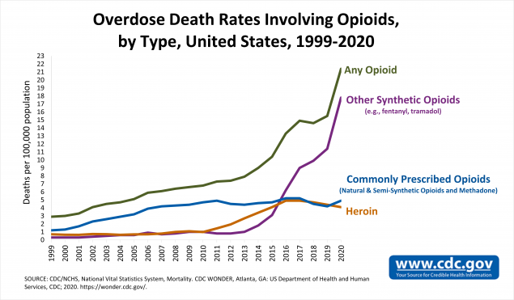
Opioïdencrisis VS
In 2020: 68.000 overlijdens door overdosis opioïden.
Bron: CDC
Notes:
Het gebruik van opioïden in de VS heeft geleid tot ernstige gevolgen. Tussen 1999 en 2020 stierven maar liefst 564.000 mensen door een overdosis opioiden. In 2020 was dit getal alleen al 68.000. Naast de opioïden op recept is er ook een groot probleem met mensen die illegale opioïden zijn gaan gebruiken, zoals heroine en fentanyl.
Naast fatale overdoseringen zijn er ook veel niet-fatale overdoseringen. Tussen juli 2016 en September 2017 waren er 142 duizend ER-bezoeken vanwege overdosering met opioïden.
In de VS is men al enkele jaren bezig het gebruik van opioïden op recept terug te dringen. Onder andere door publiekscampagnes, maar ook door het aanpakken van pill mills, artsen die veel opioïden voorschrijven. Ook andere artsen worden aangesproken op hun voorschrijfgedrag. Deze campagnes, het minder voorschrijven door artsen maar ook de voorwaarden voor voorschrijven en gebruik van opioïden heeft geleid tot een vlucht naar heroïne en illegale producten met fentanyl.
Ook in Canada zijn grote problemen ontstaan door het gebruik van illegale heroïne en fentanyl. Verslaving, dakloosheid, overdoseringen door onzuivere producten.
Bron: https://www.cdc.gov/opioids/basics/index.html
https://www.cdc.gov/opioids/data/analysis-resources.html

Slide 7
Situatie in Nederland
Bron: GIP-databank
Notes:
Tot 2018 is een stijging te zien in het aantal gebruikers van sterkwerkende opioïden. Het totaal aantal gebruikers ligt in 2019 4,9 procent lager dan in 2018. In 2020 ligt het aantal gebruikers 4,8 procent lager dan in 2019. In 2020 is het gebruik van sterkwerkende opioïden gedaald ten opzichte van het jaar ervoor. Op dit moment zijn er nog geen gegevens over het aantal gebruikers van opioïden in het jaar 2021.
Bron: GIP-databank
NB: omdat patiënten meerdere soorten opioïden kunnen gebruiken binnen een kalenderjaar ligt het aantal unieke gebruikers van sterkwerkende opioïden mogelijk iets lager dan de som van de afzonderlijke middelen.

Slide 8
Situatie in Nederland
Bron: GIP-databank
Notes:
We verdelen de opioïden in sterk- en zwakwerkende opioïden. De zwakwerkende zijn tramadol en codeïne, hiervan neemt het gebruik af. De sterkwerkende opioïden, zoals oxycodon, fentanyl en morfine nemen toe, vooral het gebruik van oxycodon
Het aantal gebruikers van opioïden in Nederland is de afgelopen jaren flink gegroeid. Dit komt vooral omdat artsen veel vaker oxycodon zijn gaan voorschrijven. Het gebruik van tramadol neemt wat af. Ook lijkt de groei er een beetje uit. Voorlopige getallen van openbare apotheken laten zelfs een lichte daling zien in 2019.

Slide 9
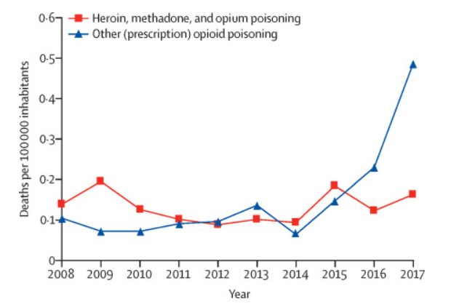
Situatie in Nederland
Bron: Kalkman, 2019
Notes:
Hier is de toename in het aantal vergiftigingen met opioïden op recept (anders dan heroïne, methadon en opium) duidelijk zichtbaar. Let op: deze data is wel langer dan 5 jaar geleden (er zijn momenteel geen recentere studies bekend over opioïd-vergiftigingen op recept in Nederland).
Bron: https://www.thelancet.com/journals/lanpub/article/PIIS2468-2667(19)30128-8

Slide 10
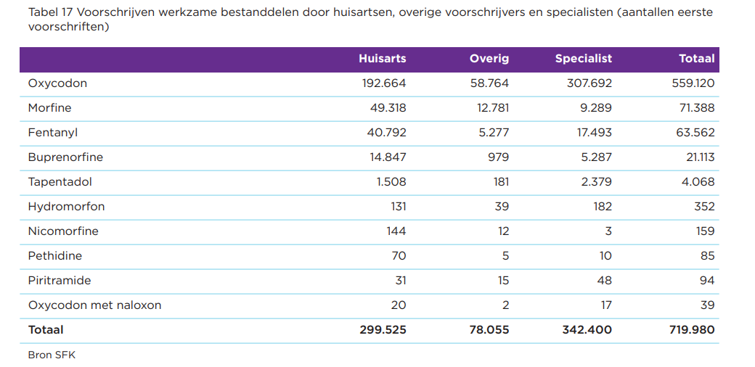
Geneesmiddelkeuze
2018-2019
Notes:
Medisch specialisten kiezen vooral voor oxycodon.
Bron: Monitor voorschrijven opioïden, 2018-2019

Slide 11
Voorschrijvers
Bron: SFK, 2019
Notes:
In de huidige situatie in Nederland is een stijgende trend zichtbaar in het aantal opioïdvoorschriften door medisch specialisten. De Stichting Farmaceutische Kengetallen (SFK) splitst uit welke specialist de meeste opioïden voorschrijft (28% chirurg, 27% orthopeed, 13% internist, <10% ‘overige’ waaronder de kaakchirurg en de specialist ouderengeneeskunde).
Bron: SFK 2019; Generieke richtlijnmodule: Adequaat opioïdengebruik

Slide 12

Waarom is er een toename? (1)
Toename in het gebruik van opioïden door:
Vergrijzing → meer ouderdomsziekten, meer pijn
Meer aandacht voor pijn
Kortere ligduur in ziekenhuizen
Bijwerkingen NSAID’s
Maar mogelijk ook meer inhaalzorg na coronaperiode?
Notes:
Er spelen allerlei factoren mee in de toename van het gebruik:
We worden met zijn allen ouder, en er komen meer ziekten voor zoals kanker, maar ook artrose en andere pijnen.
In de ziekenhuizen is meer aandacht voor het herkennen en behandelen van pijn. Dit speelt sinds het VMS-programma 2008 – 2012. Ziekenhuizen gingen structureel de ernst van pijn uitvragen en handelden naar de bevindingen. Internationaal is onder regie van de WHO hetzelfde gebeurd
Mensen worden steeds sneller uit het ziekenhuis ontslagen en krijgen dan pijnstilling mee naar huis
Sinds 2005-2008 is er meer aandacht voor de bijwerkingen van NSAID’s. Met name bij ouderen is men meer terughoudend geworden met NSAIDS
Bron: Kalkman GA, Kramers C, Dongen van RT. Trends in use and misuse of opioids in the Netherlands: a retrospective, multi-source database study. Lancet. 2019:10(4); 498-505.
Ook is het mogelijk dat er meer voorschriften voor opioïden kunnen komen doordat er na de coronaperiode vertraagde zorg ingehaald zal worden. De vraag is aan welke knoppen als voorschrijver wel gedraaid kan worden.

Slide 13
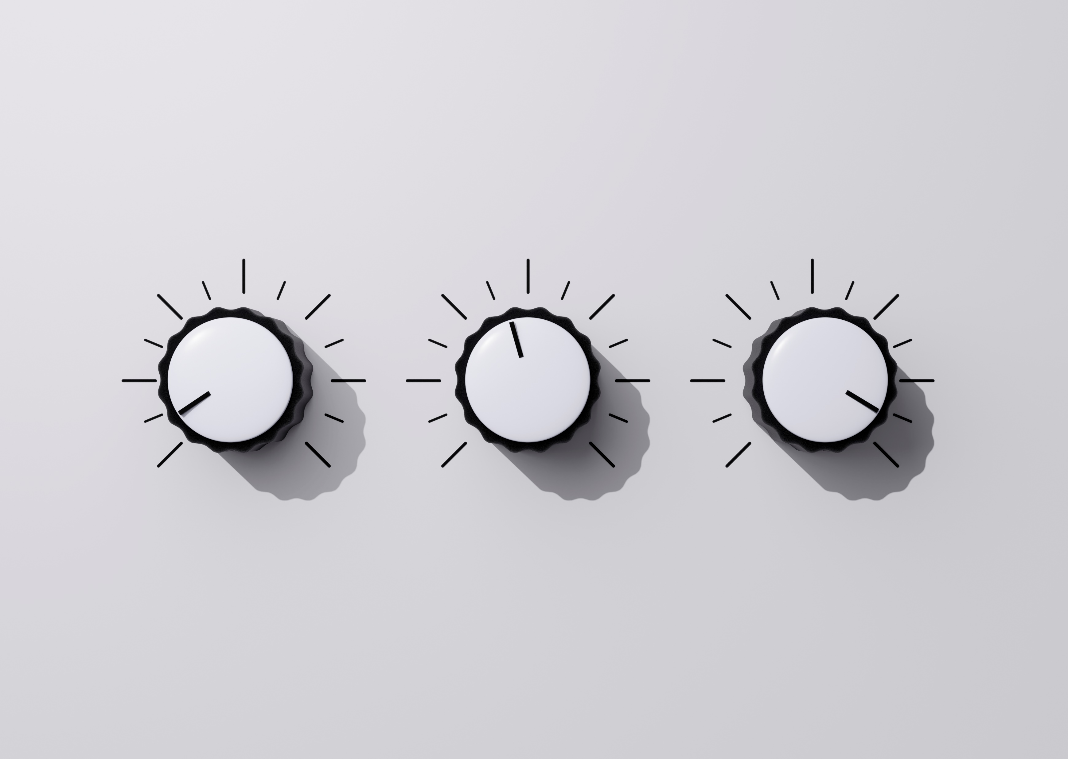
Waarom is er een toename? (2)
Onterecht en overmatig gebruik van opioïden door:
fixatie ziekenhuizen op pijnscore
contra-indicaties NSAID’s
beddendruk
laagdrempelig voorschrijven
weinig controle op herhaalrecepten
taboe op verslaving
terughoudendheid rondom alternatieven
onvoldoende kennis van risico’s voor patiënten
…
Notes:
De toename van onterecht of overmatig opioïdengebruik heeft meerdere drijfredenen. Er bestaan meerdere redenen waardoor opioïden gebruik kan toenemen. Te denken valt aan:
de fixatie van ziekenhuizen op pijnscore (zie VMS programma ‘Vroege herkenning en behandeling van pijn’ uit 2008)
contra-indicaties van NSAID’s
beddendruk
laagdrempelig voorschrijven
weinig controle op herhaalrecepten
taboe op verslaving
terughoudendheid rondom alternatieven
onvoldoende kennis van risico’s voor patiënten

Slide 14
Inhoud
Waarom aandacht voor voorschrijven van opioïden?
Kerncijfers
Opioïden stewardship
  Restrictief voorschrijfbeleid opioïden
  Educatie voorschrijvers van opioïden
  Patiëntenvoorlichting
  Verstandige keuzes opioïden
  Afbouwbeleid opioïden
Best practices
Afsluiting
Notes:
Op basis van uw eigen behoefte kunt u de inhoud van de presentatie eventueel aanpassen.

Slide 15

Wat is “opioïden stewardship”?
Gecoördineerde interventie ter verbetering van het:
adequaat voorschrijven van opioïden
gebruik van opioïden
afbouwen van opioïden
Zie: Generieke richtlijnmodule Adequaat opioïdengebruik
Notes:
Het begrip stewardship (NL: rentmeestershap) slaat op het zorgvuldige en verantwoorde manier van managen van iets. Bij opioïden stewardship vindt er op een gecoördineerde manier een interventie plaats om adequaat voorschrijven, gebruiken en afbouwen van opioïden te verbeteren. Hiervoor is nauwe samenwerking tussen verschillende zorgprofessionals noodzakelijk.
Bron: Bijlage 1 concept generieke richtlijnmodule Adequaat opioïdengebruik

Slide 16

Opioïden stewardship
Randvoorwaarden:
Restrictief voorschrijfbeleid opioïden
Educatie voorschrijvers van opioïden
Patiëntenvoorlichting
Verstandige keuzes opioïden
Afbouwbeleid opioïden
Notes:
De randvoorwaarden voor een goede opioïden stewardship zijn:
Het restrictief voorschrijven van opioïden, waarvoor het hebben van een passend voorschrijfbeleid nodig is
De educatie van voorschrijver over opioïden, de problematiek hieromheen, de aandachtspunten bij het gebruik van opioïden etc.
De voorlichting van patiënten zodat zij met voldoende kennis en een kritische blik omgaan met opioïden
Het maken van verstandige keuzes bij het kiezen van een opioïd
Het volgen van een afbouwbeleid, meteen al bij het starten met een opioïd

Slide 17
Inhoud
Waarom aandacht voor voorschrijven van opioïden?
Kerncijfers
Opioïden stewardship
  Restrictief voorschrijfbeleid opioïden
  Educatie voorschrijvers van opioïden
  Patiëntenvoorlichting
  Verstandige keuzes opioïden
  Afbouwbeleid opioïden
Best practices
Afsluiting
Notes:
Op basis van uw eigen behoefte kunt u de inhoud van de presentatie eventueel aanpassen.

Slide 18
Opdracht restrictief voorschrijfbeleid (10 minuten)
Inventariseer in groepen de antwoorden op de vragen hieronder
Bespreek plenair de reacties van de deelnemers
Noteer de besproken antwoorden op een flap-over
Voor welke periode schrijft u meestal opioïden voor bij een eerste voorschrift?
  Postoperatief: … dagen
  Acute pijn: … dagen
Houdt u rekening met de verslavingsgevoeligheid van de patiënt?
Schrijft u momenteel vaker opioïden voor dan 3 jaar geleden?

Slide 19
1. Restrictief voorschrijfbeleid opioïden
Voorschrijfbeleid voor opioïden restrictief inrichten:
Implementeer voorschrijfprotocollen, volg pijnladder
Gebruik gestandaardiseerde pijnmedicatieopdrachten in EVS
Eerste recept van sterkwerkende opioïden na fysiek consult door specialist
Beperkte hoeveelheid, korte behandelduur
Herhaalrecept door specialist of huisarts, uitsluitend na fysiek consult
Geen parallelle recepten in reguliere zorg → één voorschrijver van sterkwerkende opioïde tegelijkertijd
Aandachtspunten:
Goede informatieoverdracht voorschrijver – huisarts & apotheek
Meer of langer gebruiken dan op voorschrift (ongeacht reden) = reden voor fysiek consult
Te weinig pijnbestrijding → risico op chronische pijn
Notes:
Het is belangrijk om het voorschrijfbeleid zo in te richten, dat er spaarzaam (maar niet té spaarzaam) en restrictief wordt voorgeschreven. Het is verstandig om hierbij gebruik te maken van:
bestaande voorschrijfprotocollen, pijnladders
bij afwezigheid hiervan deze protocollen op te stellen en te implementeren in het ziekenhuis
vooraf gedefinieerde standaard pijnmedicatieopdrachten in elektronische voorschrijfsystemen (bij voorkeur in overleg met de apotheek)
Ook is het belangrijk dat een eerste recept voor een beperkte hoeveelheid en met een korte duur alleen door een specialist wordt voorgeschreven, uitsluitend na een fysiek consult. Hetzelfde geldt ook voor herhaalrecepten. Een aandachtspunt is dat er geen parallele recepten lopen in de reguliere zorg en dat er maar één voorschrijver is voor een opioïd. Hiervoor zijn goede afspraken tussen de tweede en de eerste lijn nodig.
Ook het sneller door het recept gaan dan voorgeschreven wordt gezien als problematisch gebruik, ongeacht de reden (meer pijn, geneesmiddel werkt niet etc.). Dit is een reden voor een (fysiek) consult.
Verder: Bij te weinig pijnbestrijding kan chronische pijn ontstaan. Dat kan dus als je te spaarzaam opioïden voorschrijft gebeuren.

Slide 20
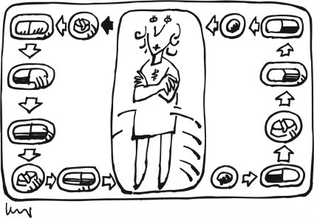
Herhaalrecepten
Hoe langer een recept loopt, hoe groter de kans op problematisch opioïdengebruik
Kritischer zijn op herhaalrecepten:
  Voorschrijver informeert huisarts én apotheek over:
  Is herhalen toegestaan?
  Hoe vaak herhalen toegestaan?
Bij ophalen recept in poliklinische apotheek:
  Poliklinische apotheek informeert eigen apotheek:
  Aflevering van opioïden
  Geldende maximale herhaaltermijn
Notes:
In de ideale situatie geeft de voorschrijvend medisch specialist zowel in de informatieoverdracht aan de huisarts als op het recept voor de apotheek aan dat de huisarts het (sterkwerkende) opioïd voor maximaal 1 week mag herhalen. Dit gaat namelijk nog veel fout doordat huisartsen medicatie van de specialist herhalen, maar niet goed geïnstrueerd zijn door de aanvankelijke voorschrijver.
Als de patiënt het recept in de poliklinische apotheek ophaalt, is het belangrijk dat de poliklinische apotheek ook de eigen apotheek op de hoogte stelt van de aflevering. Hiernaast is verstandig dat de poliklinische apotheek ook de aanbeveling om niet langer dan een vooraf gedefinieerd maximale herhaaltermijn vermeldt. Indicatie-specifiek kan hiervan worden afgeweken.

Slide 21
Inhoud
Waarom aandacht voor voorschrijven van opioïden?
Kerncijfers
Opioïden stewardship
  Restrictief voorschrijfbeleid opioïden
  Educatie voorschrijvers van opioïden
  Patiëntenvoorlichting
  Verstandige keuzes opioïden
  Afbouwbeleid opioïden
Best practices
Afsluiting
Notes:
Op basis van uw eigen behoefte kunt u de inhoud van de presentatie eventueel aanpassen.

Slide 22
2. Educatie voorschrijvers van opioïden
Voorlichting nodig over:
Beleid pijnbehandeling bij verschillende typen pijn
Werkingsmechanisme opioïden
Risico’s opioïden op de lange termijn
Risicofactoren voor problematisch gebruik
Opioïd-naïeve versus chronische patiënten
Notes:
Een aantal belangrijke onderwerpen die aandacht verdienen zijn:
Het verschil in de pijnbehandeling bij verschillende typen pijn en welk beleid hierbij past.
De risico’s van het gebruik van opioïden op de lange termijn.
Welke risicofactoren er voor problematisch gebruik bestaan.
Het verschil in de pijnbehandeling van opioïd-naïeve en chronische patiënten.
In de volgende slides wordt verder ingegaan op de bovenstaande punten.

Slide 23
Behandeling van acute nociceptieve pijn
Paracetamol
NSAID diclofenac ibuprofen naproxen
Sterkwerkend opioïd oxycodon fentanyl morfine
Zwakwerkend opioïd tramadol
Opioïd als injectie
Niet-medicamenteuze maatregelen
Oorzaak behandelen
Bron: NHG-Standaard Pijn (2021)
Notes:
Laten we voor ogen houden waarom we pijn behandelen.
Als acute pijn niet goed behandeld wordt kan dat overgaan in chronische pijn. Daarom is pijnbehandeling na een operatie of bijvoorbeeld na een val belangrijk. Ook kan pijn herstel in de weg staan. Denk aan mensen die moeten revalideren na een operatie en veel moeten bewegen. Of aan mensen die door gebroken ribben niet goed door kunnen ademen, waardoor longontsteking op de loer ligt. Chronische pijn kan ervoor zorgen dat mensen in een isolement raken omdat de pijn invloed heeft op hun welbevinden.
Voordat we inzoomen op opioïden even een korte samenvatting van de behandeling van pijn. Let wel: het gaat hierbij om acute pijn, die niet door zenuwbeschadiging wordt veroorzaakt. Dit is de richtlijn die huisartsen hanteren. Hij is gebaseerd op de WHO-pijnladder.
Stap 1: paracetamol; voor alle patiëntgroepen
Stap 2: NSAID’s; zijn niet voor iedereen even geschikt. Vooral kwetsbare ouderen, mensen met nierproblemen of hartfalen kunnen deze middelen beter niet gebruiken
Stap 3: zwakwerkende opioïden, zoals tramadol. De richtlijnen zijn hierover verdeeld.
Stap 4: sterkwerkende opioïden.
Pijnstillers worden in principe op vaste tijden ingenomen, met eventueel af en toe zonodig medicatie.
Bij ernstige pijn worden nogal eens stappen overgeslagen of gecombineerd. Na operaties hanteren veel ziekenhuizen een schema dat stap 1, 2 en 4 of 5 combineert. Als de pijn afneemt dan wordt de trap weer afgedaald, dus eerst het opioïd eraf, dan het NSAID, enzovoorts.

Slide 24
Behandeling bij kwetsbare ouderen
Paracetamol
NSAID diclofenac ibuprofen naproxen
Sterkwerkend opioïd oxycodon fentanyl morfine
Zwakwerkend opioïd tramadol
Opioïd als injectie
Niet-medicamenteuze maatregelen
Oorzaak behandelen
Bron: Verenso-richtlijn Diagnostiek en behandeling van pijn bij kwetsbare ouderen (2016)
Notes:
Bij kwetsbare ouderen geldt een wat aangepaste pijnladder: NSAID’s kennen veel interacties en contra-indicaties bij deze groep. Het advies van Verenso is dan ook om deze middelen over te slaan. Alleen bij artritis kan je ze wel inzetten, maar dan kort en in een lage dosering. Ook tramadol wordt als minder geschikt gezien bij ouderen, vanwege de regelmatig optredende duizeligheid en geen extra werkzaamheid.

Slide 25
Pijnbeleid niet-acute pijn
Grote individuele verschillen, lichamelijke/psychische/sociale componenten in pijn aanwezig
Chronische pijn
Terughoudend zijn met voorschrijven medicatie
Voorkeur: kortdurend paracetamol
Geen plaats voor opioïden
Neuropatische pijn
Paracetamol/NSAID niet werkzaam
Voorkeur: antidepressiva, anti-epileptica
Opioïden (incl. tramadol) uitzonderingsgeval, overleg met anesthesioloog-pijnspecialist
Terminale/palliatieve fase
Matig ernstige pijn: sterkwerkende opioïden
Voorkeur: preparaten met verlengde afgifte
Notes:
Bij de behandeling van acute pijn moeten voorschrijvers alert blijven op het ontstaan van chronische pijn en het beleid hierop aanpassen. Wees bij chronische pijn terughoudend met medicamenteuze behandeling. Vraag ook wat de patiënt zelf al heeft gedaan tegen de pijn. Schrijf bij de keus voor een medicamenteuze behandeling bij voorkeur kortdurend gebruik van paracetamol voor. Besteed in het beleid bij chronische pijn aandacht aan zowel de lichamelijke als de psychische en sociale factoren die van invloed zijn op de pijnbeleving, pijngedrag en ervaren beperkingen. Dit geldt ook voor neuropathische pijn vanwege het meestal chronische beloop.
Uitgangspunt van de pijnbehandeling bij terminale/palliatieve patiënten is kwaliteit van leven in relatie tot mogelijke bijwerkingen, eigen regie en keuzemogelijkheden.

Slide 26
Behandeling van chronische pijn
Patiënten met chronische pijn (niet-acuut, niet oncologisch/palliatief):
Behandeling door specialistisch pijnteam (pijnpoli)
→ Leidraad chronische pijn
Patiënten met chronische pijn (oncologisch):
Behandeling door specialistisch pijnteam
Terminologie “doorbraakpijn” alleen hier van toepassing!
→ Richtlijn pijn bij kanker: medicamenteuze behandeling
Palliatieve patiënten:
Behandeling door specialistisch pijnteam
Notes:
Patiënten met chronische pijn worden beter behandeld op een pijnpoli of een gespecialiseerd team (bv. palliatief of oncologische). De verwijzing van patiënten met chronische pijn gebeurt nu onvoldoende, waardoor patiënten soms langdurig opioïden blijven gebruiken zonder monitoring.
Zie ook de volgende drie slides voor de verschillende richtlijnen over de plaats van opioïden.

Slide 27
Plaats van opioïden in richtlijnen
NHG-Standaard Pijn (2021)
Overweeg alleen een sterk werkend opioïd als er sprake is van ernstige pijn met dusdanig veel invloed op het dagelijks functioneren dat deze situatie moet worden doorbroken en de pijn met de overige behandelingen en optimaal ingestelde medicatie uit de vorige stappen onvoldoende vermindert.
Multidisciplinaire richtlijn pijn bij kwetsbare ouderen (Verenso 2011/2016)
Bij alle patiënten met matige tot ernstige pijn, functionele beperkingen of verminderde kwaliteit van leven door de pijn dient pijnstilling met opioïden te worden overwogen indien pijnstilling met niet-opioïden onvoldoende werkzaam is gebleken.
Notes:
De plaats van opioïden is verschillend in diverse richtlijnen.

Slide 28
Plaats van opioïden in richtlijnen
Richtlijn Pijn bij patiënten met kanker (2019)
Hanteer een stapsgewijze benadering, waarbij er bij onvoldoende effect bij optimale dosering wordt overgegaan naar de volgende stap. Hanteer bij nociceptieve pijn het volgende schema:
  stap 1: Paracetamol +/- NSAID
  stap 2 (afwijkend van de WHO-ladder!): sterkwerkend opioïd +/- NSAID +/- paracetamol.
Richtlijn Postoperatieve pijn (2013)
Opioïden dienen een vast onderdeel te zijn van de farmacologische pijnbehandelingsmogelijkheden voor postoperatieve pijn.

Slide 29
Plaats van opioïden in richtlijnen
Richtlijn Conservatieve behandeling van artrose in heup of knie (2018)
Vanwege bijwerkingen, de geringe effecten en het risico op verslaving is er vrijwel geen plaats voor sterkwerkende opiaten bij de behandeling van patiënten met knie- of heupartrose.

Slide 30
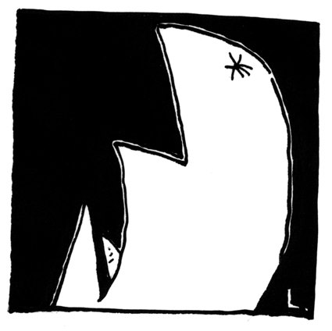
Werkingsmechanisme opioïden
Aangrijpingspunten opiaten:
µ-receptoren: pijnstilling, obstipatie, jeuk
κ-receptoren: pijnstilling, pupilvernauwing
δ-receptoren: analgesie, psychomimetische effecten, dysforie
Notes:
Opioïden grijpen aan op de opioïdreceptoren. Deze receptoren bevinden zich vooral in het centraal zenuwstelsel. Er zijn drie typen opioïdreceptoren:
Het grootste deel van het pijnstillend effect van opioïden berust op stimulering van µ-receptoren. Ook veel van de kenmerkende bijwerkingen van opioïden berusten op stimulatie van deze receptoren.
De activatie van κ-receptoren leidt tot een pijnstillend effect, namelijk door het remmen van de transmissie van pijnsignalen. De bijwerking pupilvernauwing (miose) berust op activatie van κ-receptoren.
De activatie van δ-receptoren leidt vermoedelijk tot analgesie, psychomimetische effecten en dysforie.
NB: De meeste opioïden zijn receptoragonisten. Buprenorfine is een partiële receptoragonist. Buprenorfine bindt wel aan de opioïdreceptor, maar activeert deze niet volledig. In theorie treedt er een plafondeffect op bij de pijnstilling. In de praktijk wordt dit plafondeffect niet altijd gezien.
Bron: https://www.farmacotherapeutischkompas.nl/bladeren/groepsteksten/opioïden

Slide 31
Bijwerkingen
Kortdurend gebruik | Langdurig gebruik
Sedatie | Hormonale stoornissen
Euforie | Tolerantie
Cognitieve stoornissen | Lichamelijke afhankelijkheid
Ademhalingsdepressie | Opioïd-geïnduceerde hyperalgesie
Orthostatische hypotensie | Misbruik
Obstipatie | Psychische afhankelijkheid
Misselijkheid en braken
Pupilvernauwing
Bron: FK (2022)
Notes:
Sedatie of sufheid komen voor bij ongeveer 25% van de gebruikers van opioïden. Patiënten ervaren daarnaast regelmatig een euforisch gevoel. Hallucinaties en verwardheid komen vooral bij ouderen voor. Deze klachten kunnen overgaan in een delier.
Ademhalingsdepressie komt zelden voor. Patiënten met slaapapneu of longziekten lopen een hoger risico. Ook het combineren van opioïden met andere versuffende middelen, zoals benzodiazepines of alcohol verhoogt risico op ademhalingsdepressie.
Misselijkheid komt voor ongeveer 50% braken bij 25% van de gebruikers van opioïden. Vooral aan het begin van de behandeling of kort na het verhogen van de dosering treden deze klachten op.
Bij ongeveer 50% van de gebruikers van sterkwerkende opioïden treedt obstipatie op. Ook bij zwakwerkende opioïden komt obstipatie regelmatig voor.
Bron: https://www.farmacotherapeutischkompas.nl/bladeren/groepsteksten/opioïden

Slide 32
Risico’s opioïden lange termijn
Negatieve effecten na (langdurig) gebruik opioïden:
sedatie, obstipatie, cognitieve effecten
tolerantie, lichamelijke afhankelijkheid, verslaving
hyperalgesie
endocriene bijwerkingen
Positief effect opioïden op (niet-kanker) pijnklachten op lange termijn is zeer gering
Notes:
Bij het gebruik van opioïden treden diverse bijwerkingen op, waaronder sedatie, obstipatie en cognitieve effecten. Bij langdurig gebruik komen hier effecten als de ontwikkeling van tolerantie, lichamelijke afhankelijkheid, verslaving, hyperalgesie en endocriene bijwerkingen bij. Uit onderzoek blijkt dat het positieve effect van opioïden op pijnklachten op de lange termijn zeer gering is bij pijnklachten die niet aan kanker zijn gerelateerd.
Bronnen:
https://jamanetwork.com/journals/jama/fullarticle/2718795
https://onlinelibrary.wiley.com/doi/10.1002/ejp.1736

Slide 33
Mechanisme voor afhankelijkheid en onttrekking
1. Normale situatie
OPIOID
µ
RECEPTOR
CONV.
ENZYM
cAMP
ATP
cAMP
cAMP
→ NA (normaal)
Buiten neuron
Binnen neuron
Notes:
In deze en de volgende slides wordt het mechanische voor afhankelijkheid en verslaving besproken.
Normaal gesproken verbinden natuurlijke opiaatachtige stoffen (endorfinen) die door het lichaam worden geproduceerd zich met µ-receptoren op het oppervlak van neuronen. Deze koppeling activeert een converterend enzym dat een chemische stof genaamd adenosinetrifosfaat (ATP) omzet in een andere chemische stof, cyclisch adenosinemonofosfaat (cAMP), dat op zijn beurt de afgifte van noradrenaline (NA) in gang zet. In de normale situatie (vóór er sprake is van gebruik opioïden), produceert het neuron voldoende NA om normale niveaus van alertheid, spiertonus, ademhaling, etc. te behouden.

Slide 34

Mechanisme voor afhankelijkheid en onttrekking
2. Start gebruik opioïd
OPIOÏD
µ
RECEPTOR
CONV.
ENZYM
(Acute) effecten bij patiënt:
↓ alertheid
↓ spiertonus
↓ respiratie
sedatie
oppervlakkige ademhaling
ATP
cAMP
= ↓ NA
Buiten neuron
Binnen neuron
Notes:
Wanneer opioïden binden aan µ-receptoren, remt dit het converterend enzym dat ATP omzet in cAMP. Hierdoor wordt er minder cAMP geproduceerd en komt er als gevolg minder NA vrij. Alertheid, spiertonus en de ademhaling dalen, en de acute effecten van opiaten zoals sedatie, oppervlakkige ademhaling ontstaan.

Slide 35
Mechanisme voor afhankelijkheid en onttrekking
3. Herhaald gebruik opioïd
OPIOÏD
OPIOÏD
OPIOÏD
µ
RECEPTOR
CONV.
ENZYM
CONV.
ENZYM
ATP
cAMP
ATP
cAMP
Effecten bij patiënt:
↓ intensiteit effecten
↑ tolerantie
= NA (evenwicht)
Buiten neuron
Binnen neuron
Notes:
Bij herhaalde blootstelling aan opioïden verhoogt het neuron zijn toevoer van enzym- en ATP-moleculen. Met behulp van deze extra grondstoffen kan het neuron voldoende cAMP produceren om het remmende effect van het medicijn te neutraliseren en ruwweg normale hoeveelheden NA af te geven, ondanks de aanwezigheid van het medicijn. In dit stadium ervaart de patiënt niet langer dezelfde intensiteit van acute opioïde effecten als in de eerdere stadia van misbruik. Tolerantie neemt toe en de patiënt blijft (meer) opioïden gebruiken.

Slide 36
Mechanisme voor afhankelijkheid en onttrekking
4. Stoppen gebruik opioïd
OPIOÏD
OPIOÏD
OPIOÏD
µ
RECEPTOR
CONV.
ENZYM
CONV.
ENZYM
ATP
cAMP
ATP
cAMP
cAMP
cAMP
cAMP
Onttrekkingsverschijnselen:
spierpijn,
angst, somberheid
braken, diarree
etc.
cAMP
= ↑↑ NA
Buiten neuron
Binnen neuron
Notes:
Wanneer een opioïd wordt gestopt na chronisch misbruik, gaat de remmende werking van het medicijn verloren. Het neuron werkt met normale efficiëntie maar met een verhoogde toevoer van converterend enzym en ATP en produceert abnormaal hoge niveaus van cAMP, wat leidt tot overmatige afgifte van NA. De patiënt ervaart de klinische symptomen van ontwenning - kriebels, angst, spierkrampen, somberheid, griepachtige verschijnselen etc. Als er geen opioïd meer worden ingenomen, zal het neuron binnen enkele dagen of weken grotendeels terugkeren naar de toestand van voor het geneesmiddel (zie slide Normale situatie).

Slide 37
Effect opioïden bij afhankelijkheid en onttrekking
Gevaarlijk
Dosis
Therapeutisch
(Herstart)
Tijd
Notes:
De onttrekking van opioïden bij patiënten met een opioïdverslaving kan (hoewel tijdelijk) slopend voor de patiënt zijn. In ernstige gevallen kan iemand die aan het onttrekken is dagen of zelfs weken ernstig ziek zijn. Mensen die verslaafd zijn aan opioïden gebruiken de drugs niet meer per se om high te worden, maar om te voorkomen dat ze ziek worden. Als iemand later weer opioïden gaat gebruiken, kan hij een bijzonder hoog risico lopen op een overdosis, omdat wat een standaarddosis zou zijn geweest terwijl de tolerantie hoog was, nu dodelijk kan zijn.
Bron: https://www.ted.com/talks/mike_davis_what_causes_opioid_addiction_and_why_is_it_so_tough_to_combat

Slide 38
Risicofactoren problematisch gebruik opioïden
Welke risicofactoren spelen een rol?
Mannelijk geslacht
Leeftijd > 65 jaar
Alleenstaand
Roken
Alcoholgebruik
Psychiatrische comorbiditeit
Preoperatief gebruik
Remedies:
Terughoudend voorschrijven
Strakkere afspraken maken met patiënt (duur en beschikbaarheid opioïden)
Notes:
Als voorschrijver kunnen er signalen zijn die op basis van inhoudelijke kennis en/of kennis van de patiënt er toe leiden dat er een verhoogd risico op ongepast gebruik van opioïden zal ontstaan bij voorschrijven van opioïden. Treed in dat geval terughoudender op bij het voorschrijven van opioïden, en maak strakkere afspraken over de duur van het gebruik en de beschikbaarheid van opioïden.

Slide 39
Opioïd-naïeve versus chronische patiënten
Voorschrijvers maken onvoldoende onderscheid tussen opioïd-naïeve en chronische patiënten
Doseringsverschil:
Chronische gebruiker heeft hogere dosering nodig voor eenzelfde pijnstillend effect
Verslavingsgevoeligheid:
Chronische gebruiker meer gevoelig voor opioïd-verslaving
Lokale afspraken nodig:
Preoperatief consult (pijnpoli) voor chronische gebruikers
Beleid in samenwerking met anesthesioloog-pijnspecialist
Notes:
Niet elke voorschrijver maakt onderscheid tussen opioïd-naïeve en niet-naïeve patiënten (chronische) patiënten. Een opioïd zal vaak hoger gedoseerd moeten worden bij een chronische opioïdgebruiker om eenzelfde pijnstillend effect te geven. Bovendien kan een chronische opioïdgebruiker een opioïdverslaving hebben en zou er beter nagedacht moeten worden over keuze van pijnstilling.
Er zijn aanwijzingen dat het preoperatief gebruik van opioïden het risico op problematisch gebruik vergroot (Bedene, 2019). Het kan zinvol zijn om voor deze groep patiënten lokale afspraken te maken over het inzetten en voorschrijven van opioïden, bijvoorbeeld:
preoperatief consult op een pijnpoli
specifiek beleid rondom het gebruik van opioïden in samenspraak met een pijnspecialist
Bron: Bedene et al. (2019). Opioid prescription patterns and risk factors associated with opioid use in the Netherlands. JAMA network open, 2(8), e1910223-e1910223.

Slide 40
Inhoud
Waarom aandacht voor voorschrijven van opioïden?
Kerncijfers
Opioïden stewardship
  Restrictief voorschrijfbeleid opioïden
  Educatie voorschrijvers van opioïden
  Patiëntenvoorlichting
  Verstandige keuzes opioïden
  Afbouwbeleid opioïden
Best practices
Afsluiting
Notes:
Op basis van uw eigen behoefte kunt u de inhoud van de presentatie eventueel aanpassen.

Slide 41
Opdracht patiëntenvoorlichting (5 minuten)
Inventariseer in groepen de antwoorden op de vraag hieronder
Bespreek plenair de reacties van de deelnemers
Noteer de besproken antwoorden op een flap-over
Wat is in twee regels de boodschap die u uw patiënten wilt meegeven als u een opioïd voorschrijft of aflevert?

Slide 42
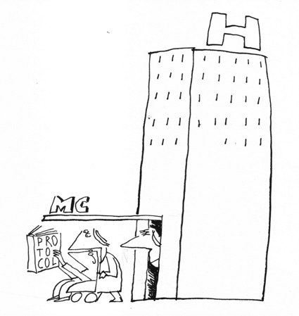
3. Patiëntenvoorlichting
Shared decision making – gedeelde besluitvorming, op basis van 3 vragen voor patiënt:
Wat zijn de mogelijkheden?
Wat zijn de voor- en nadelen?
Wat betekent dit in deze situatie?
Operatieve patiënten
Pre-operatief: mondelinge + schriftelijke/digitale informatie
Post-operatief: geïndividualiseerde mondelinge informatie bij ontslag (zo nodig schrift/digitaal)
Acute pijn patiënten
Geïndividualiseerde mondelinge informatie bij voorschrijven (zo nodig schrift/digitaal)
Boodschap = Pijnacceptatie (opioïd alleen ter overbrugging, pijn na operatie is normaal)
Vooraf óók bespreken hoe en wanneer te stoppen
Notes:
De gedeelde besluitvorming voor het starten met pijnbestrijding (met opioïden) is een nuttige tool als dit binnen de grenzen van het restrictief voorschrijven wordt toegepast. De patiënt heeft niet volledige keuze, bijvoorbeeld door contra-indicaties. Belangrijk is te begrijpen dat iedere patiënt een andere kijk heeft op pijnmedicatie. Door voordelen en nadelen te bespreken hebben patiënten meer inzicht in de behandeling. De apotheker kan hierbij ook een rol spelen.
De momenten waarop er voorlichting gegeven kan worden kan anders zijn voor operatieve en acute pijn patiënten. Bij operatieve patiënten kunnen voorschrijvers voor en na een operatie patiëntenvoorlichting aanbieden. Voor acute pijn patiënten dient de informatie al tijdens het voorschrijven te worden gegeven. Voor beide groepen dient het duidelijk te zijn dat opioïden alleen ter overbrugging van de pijn is en dat pijn na een operatie normaal is. Ook bespreekt de voorschrijver vóór de behandeling begint hoe en wanneer de patiënt gaat afbouwen met een opioïd.

Slide 43
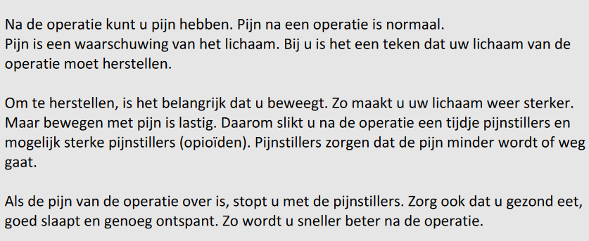
Voorbeeldtekst
Notes:
Bron: Bijlage 1 concept generieke richtlijnmodule Adequaat opioïdengebruik

Slide 44

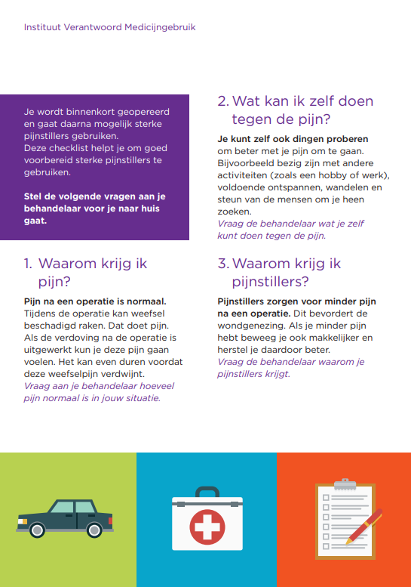
Checklist met vragen
Notes:
Dit overzicht met een aantal belangrijke vragen over sterke pijnstillers kan als een hulpmiddel dienen om de patiëntenvoorlichting te bevorderen. De voorschrijver biedt zo de patiënt de ruimte om vragen te stellen en maakt gelijk afspraken om het juiste gebruik van opioïden te bevorderen.
Deze flyer heeft twee versies en kan aan pre- of postoperatieve patiënten aangeboden worden.
Deze flyer is te vinden op www.opiaten.nl

Slide 45
Inhoud
Waarom aandacht voor voorschrijven van opioïden?
Kerncijfers
Opioïden stewardship
  Restrictief voorschrijfbeleid opioïden
  Educatie voorschrijvers van opioïden
  Patiëntenvoorlichting
  Verstandige keuzes opioïden
  Afbouwbeleid opioïden
Best practices
Afsluiting
Notes:
Op basis van uw eigen behoefte kunt u de inhoud van de presentatie eventueel aanpassen.

Slide 46
4. Verstandige keuzes opioïden
Herkomst: Choosing Wisely (VS) en Opoid Wisely (Canada)
Keuzes met aandacht voor:
Regie
Primaire preventie
Secundaire preventie
Preparaatkeuze
Patiëntengroepen met afwijkende problematiek
Notes:
Choosing Wisely® is een initiatief van de American Board of Internal Medicine (ABIM). In Canada is de Choosing Wisely campagne opgericht en is naast deze brede campagne, een
specifieke campagne ‘Opioid Wisely’ gestart om schadelijk opioïdengebruik te verminderen. Hoewel het Amerikaanse en Canadese zorgstelsel op fundamentele punten verschilt van het
Nederlandse zorgstelsel, is het streven van Choosing Wisely® op onderdelen ook goed toepasbaar op het Nederlandse zorgsysteem.
De meeste aspecten van de verstandige keuzes staan al in eerdere slides van deze PowerPointpresentatie vermeld. Over de preparaatkeuze volgt nog een extra slide.

Slide 47
Preparaatkeuze
Risicoprofiel bepaalt keuze voor kort of langwerkend oraal preparaat
Postoperatieve/acute setting? Kortwerkend preparaat
Oncologische patiënt? Titreren op basis van kortwerkend preparaat
Verslavingsrisico? Langwerkend preparaat
Snelwerkende fentanylpreparaten → farmacokinetiek vergelijkbaar met heroïne
Alleen geregistreerd naast een langwerkende opioïde
Nooit in eigen beheer, tenzij levenseinde dichtbij is
Notes:
Over het algemeen hebben kortwerkende orale preparaten de voorkeur in de postoperatieve/acute setting, vanwege de beperkte duur. Hiermee kan nauwkeuriger op individuele
basis getitreerd worden. Het risico op overdosering is daardoor kleiner dan met langwerkende orale preparaten.
Bron: Bijlage 1 concept generieke richtlijnmodule Adequaat opioïdengebruik
Dit staat los van de oncologische setting, waarin het gebruik van een onderhoudsdosering met titreren op basis van kortwerkende preparaten de voorkeur kan hebben.
Bij patiënten met een verhoogd risicoprofiel voor problematisch opioïdengebruik kan de keuze voor langwerkende orale preparaten de voorkeur hebben. Vanwege de kinetiek van een langwerkend preparaat zullen er minder krachtige effecten optreden.
Snelwerkende fentanylpreparaten (ROO) zijn alleen geregistreerd voor gebruik naast langwerkende opioïden. Fentanyl ROO is mogelijk meer verslavend dan andere opioïden. De beschikbaarheid van fentanyl en het gebruik ervan ligt vanwege het zeer verslavende potentieel altijd strikt in de hand van een medisch professional; in principe nooit in eigen beheer, tenzij het levenseinde aanstaande is.

Slide 48
Inhoud
Waarom aandacht voor voorschrijven van opioïden?
Kerncijfers
Opioïden stewardship
  Restrictief voorschrijfbeleid opioïden
  Educatie voorschrijvers van opioïden
  Patiëntenvoorlichting
  Verstandige keuzes opioïden
  Afbouwbeleid opioïden
Best practices
Afsluiting
Notes:
Op basis van uw eigen behoefte kunt u de inhoud van de presentatie eventueel aanpassen.

Slide 49
5. Afbouwbeleid opioïden
Zie Handreiking Afbouw Opioïden (2021)
Randvoorwaarden:
Identificatie van geschikte patiënten is wel mogelijk
Bekwaamheid begeleiding
Afstemming met relevante medebehandelaars
Individuele afbouwtraject met aandacht voor:
Gedeelde besluitvorming
Goede begeleiding
Flexibiliteit bij stagnatie
Voorraadinventarisatie
Afbouwschema
Notes:
Het langdurig gebruiken van opioïden heeft een gering effect op pijn en lichamelijk functioneren, met daarbij verschillende bijwerkingen. Daarom is het raadzaam om regelmatig positieve en negatieve effecten van opioïden af te wegen en waar mogelijk opioïden af te bouwen.
Voordat een afbouwtraject kan worden gestart moeten een aantal randvoorwaarden zijn geregeld. Op praktijkniveau zijn deze randvoorwaarden van belang:
• De behandelaar kan patiënten die in aanmerking komen voor begeleiding bij afbouwen identificeren.
• De behandelaar voelt zich bekwaam om de patiënt te begeleiden.
• De behandelaar stemt af met relevante medebehandelaars, zoals de apotheker, anesthesioloog - pijnspecialist, GGZ/psychiater en verslavingszorg.
Bij elk individueel afbouwtraject moeten de volgende randvoorwaarden zijn geregeld:
• Het afbouwplan komt middels gedeelde besluitvorming tussen patiënt en professional tot stand.
• Er is een goede begeleiding van de patiënt beschikbaar met aandacht voor pijnbehandeling, comorbide psychische problematiek, motivatie en onttrekkingsverschijnselen.
• Er wordt geanticipeerd op het scenario dat het afbouwen stagneert vanwege pijn toename of ontwenning. Daarbij kan verwijzing naar tweede of derde lijn noodzakelijk zijn.
• Huisarts en apotheek zijn op de hoogte van het starten van een afbouwtraject en leggen dit vast.
• Bij aanvang van het traject wordt de voorraad opioïden bij de patiënt geïnventariseerd.
• De apotheker is op de hoogte van het geplande afbouwschema. De apotheker zorgt voor een verstrekking van geneesmiddelen passend bij het afbouwschema en de evaluatiemomenten.

Slide 50
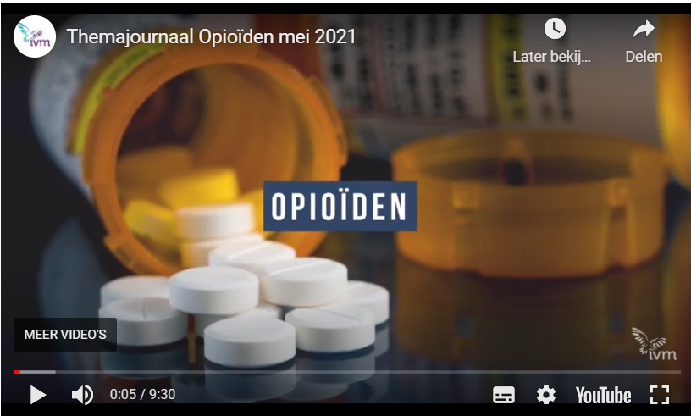
Themajournaal: Afbouwen van opioïden
Notes:
Bekijk het Themajournaal Opioïden mei 2021, over het afbouwen van opioïden (duurt ongeveer 9 minuten). Zie: https://www.medicijngebruik.nl/nieuwe-geneesmiddelen/themajournaal/4442/themajournaal-opioiden-mei-2021-

Slide 51
Inhoud
Waarom aandacht voor voorschrijven van opioïden?
Kerncijfers
Opioïden stewardship
  Restrictief voorschrijfbeleid opioïden
  Educatie voorschrijvers van opioïden
  Patiëntenvoorlichting
  Verstandige keuzes opioïden
  Afbouwbeleid opioïden
Best practices
Afsluiting
Notes:
Op basis van uw eigen behoefte kunt u de inhoud van de presentatie eventueel aanpassen.

Slide 52
Best practices (voorbeeld)
Tjongerschans Ziekenhuis Heerenveen – Reductie van opioïdengebruik
In kaart gebracht: gebruik van opioïden in de afgelopen jaren toegenomen
Factoren: toegenomen aandacht pijnbehandeling, kortere ligduur
Interventie:
Medische staf voorgelicht over gebruik van opioïden en bijbehorende risico’s
Standaardreceptduur 3-5 dagen (i.p.v. 14 dagen)
Poliklinische apotheek levert exacte hoeveelheid medicatie af (i.p.v. hele doosjes)
Resultaat:
Vermindering van 40% in hoeveelheid opioïden, zonder extra klachten voor patiënt
Notes:
Een praktijkvoorbeeld om goed gebruik van opioïden te bevorderen is dat van het Tjongerschans Ziekenhuis Heerenveen:
Anesthesiologen en ziekenhuisapothekers van ziekenhuis Tjongerschans hebben samen met apotheekhoudende huisartsen in de regio naar aanleiding van de nieuwsberichten over opioïden het gebruik van opioïden in de regio Heerenveen in kaart gebracht. Net als in de rest van Nederland is het gebruik van met name oxycodon de laatste jaren sterk toegenomen. Belangrijke factoren zijn de toegenomen aandacht voor pijnbehandeling en de kortere ligduur. De meeste gebruikers van opioïden zijn tijdelijk, bijvoorbeeld na operaties.
Het gebruik van opioïden en de bijbehorende risico’s zijn besproken in de medische staf. Daarnaast zijn afspraken gemaakt over het beperken van de hoeveelheid die patiënten bij ontslag meekregen. De standaardreceptduur is teruggebracht van 14 naar 3 tot 5 dagen. Ook levert de poliklinische apotheek de exacte hoeveelheid af in plaats van hele doosjes. Ten slotte droeg de toepassing van regionale anesthesietechnieken bij aan het resultaat van het project.
De ingrepen leidden tot een vermindering van 40% in de hoeveelheid opioïden, zonder dat dit leidde tot klachten van patiënten. Het aantal patiënten dat een voorschrift kreeg bleef gelijk. Ziekenhuisapothekers en anesthesiologen gaan de komende periode onderzoek doen naar het werkelijke gebruik van pijnmedicatie na het ontslag. “Op deze manier kunnen we de uitgifte van pijnmedicatie nog verder optimaliseren”.

Slide 53

Beste Practices
Notes:
Op de website Opiaten.nl vindt u een overzicht van best practices op het gebied van voorschrijven en afleveren van opioïden.

Slide 54
Opdracht kennislacunes (5 minuten)
Inventariseer in groepen de antwoorden op de vragen hieronder
Bespreek plenair de reacties van de deelnemers
Noteer de besproken antwoorden op een flap-over
Vindt u dat u voldoende weet over het goed voorschrijven van opioïden?
En vindt u dat uw collega’s voldoende weten?

Slide 55
Inhoud
Waarom aandacht voor voorschrijven van opioïden?
Kerncijfers
Opioïden stewardship
  Restrictief voorschrijfbeleid opioïden
  Educatie voorschrijvers van opioïden
  Patiëntenvoorlichting
  Verstandige keuzes opioïden
  Afbouwbeleid opioïden
Best practices
Afsluiting
Notes:
Op basis van uw eigen behoefte kunt u de inhoud van de presentatie eventueel aanpassen.

Slide 56
Afsluiting
Samenvatting verstandig voorschrijven opioïden:
Volg een restrictief beleid en vermijd over- en onderbehandeling
Kies niet-opioïde pijnbehandelingen
Toch opioïd? Kies het juiste preparaat o.b.v. individuele patiënt
Voorkom chronisch gebruik, bouw af waar kan
Communiceer goed met patiënt, collega’s en met eerste lijn
Meer informatie of materialen vinden?
Zie ook www.opiaten.nl
Notes:
Samenvatting verstandig voorschrijven opioïden:
Volg een restrictief beleid en vermijd over- en onderbehandeling
Kies niet-opioïde pijnbehandelingen
Toch opioïd? Kies het juiste preparaat o.b.v. individuele patiënt
Voorkom chronisch gebruik, bouw af waar kan
Communiceer goed met patiënt, collega’s en met eerste lijn

Slide 57
Disclaimer
U kunt naar eigen inzicht wijzigingen aanbrengen of dia's toevoegen. Het IVM is echter niet verantwoordelijk of aansprakelijk voor deze wijzigingen. Alle dia's met de IVM-achtergrond die u ingrijpend wijzigt of toevoegt, dient u te voorzien van de tekst 'het Instituut Verantwoord Medicijngebruik is niet verantwoordelijk voor de inhoud van deze dia'. U kunt ook zelf dia's toevoegen met een andere achtergrond.
Het IVM heeft de grootst mogelijke zorg besteed aan de totstandkoming van deze presentatie. Aan de inhoud hiervan kunnen geen rechten ontleend worden. Wij zijn niet aansprakelijk voor directe of indirecte schade die het gevolg is van het gebruik van de informatie die door middel van deze presentatie is verkregen.
Wij hopen dat de presentatie aan uw wensen voldoet. Suggesties voor verbetering van de presentatie kunt u doorgeven via info@ivm.nl.

